Slide 1

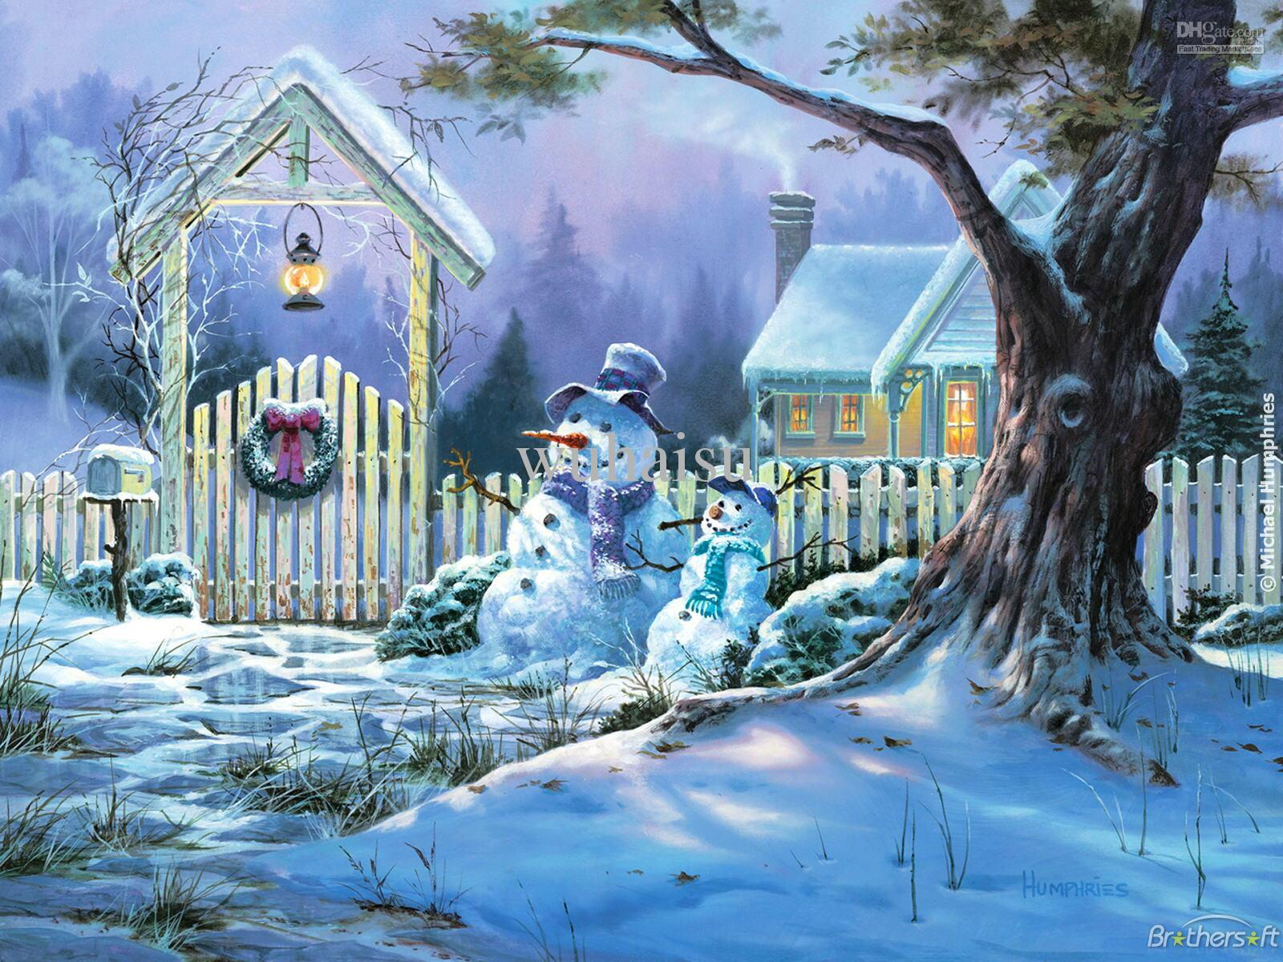


NAVIDAD
ERES TÚ

Slide 2
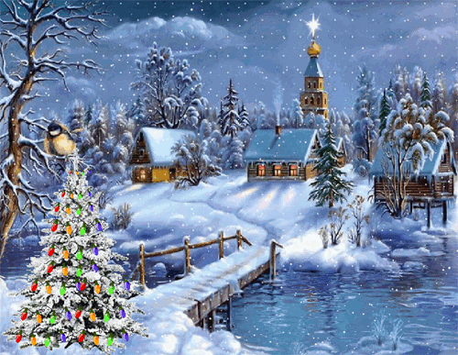

Slide 3
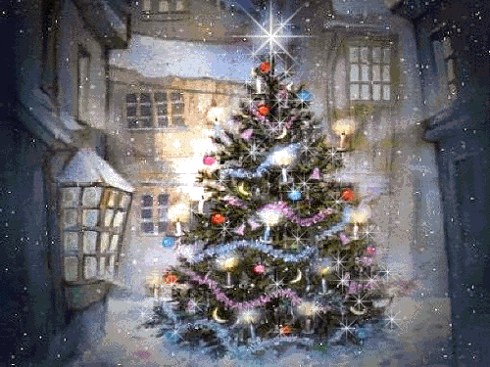

Slide 4

“La Navidad suele ser una fiesta ruidosa: nos vendría bien un poco de silencio, para oír la voz del Amor.”

Slide 5
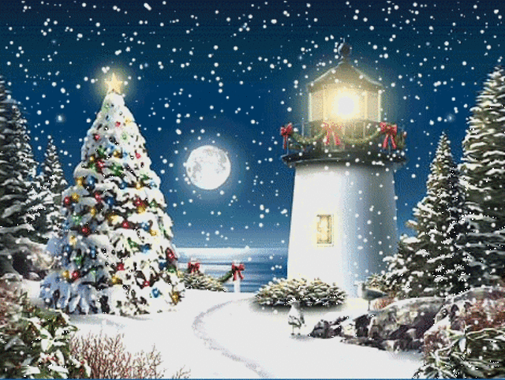

Slide 6
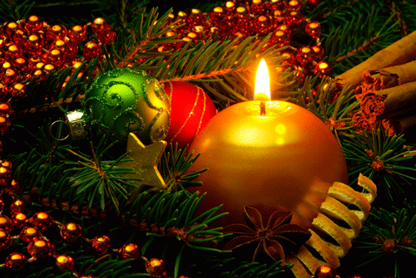

Slide 7
Navidad eres tú, cuando decides nacer de nuevo cada día y dejar entrar a Dios en tu alma. El pino de Navidad eres tú, cuando resistes vigoroso a los vientos y dificultades de la vida. Los adornos de Navidad eres tú, cuando tus virtudes son colores que adornan tu vida.

Slide 8
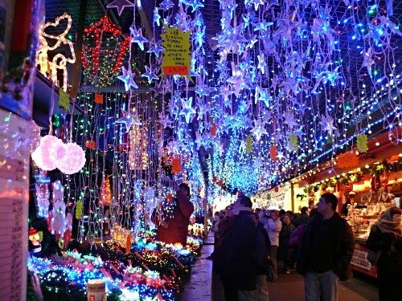

Slide 9
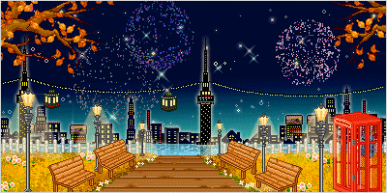

Slide 10




. La campana de Navidad eres tú, cuando llamas, congregas y buscas unir. Eres también luz de Navidad, cuando iluminas con tu vida el camino de los demás con la bondad, la paciencia, alegría y la generosidad.

Slide 11
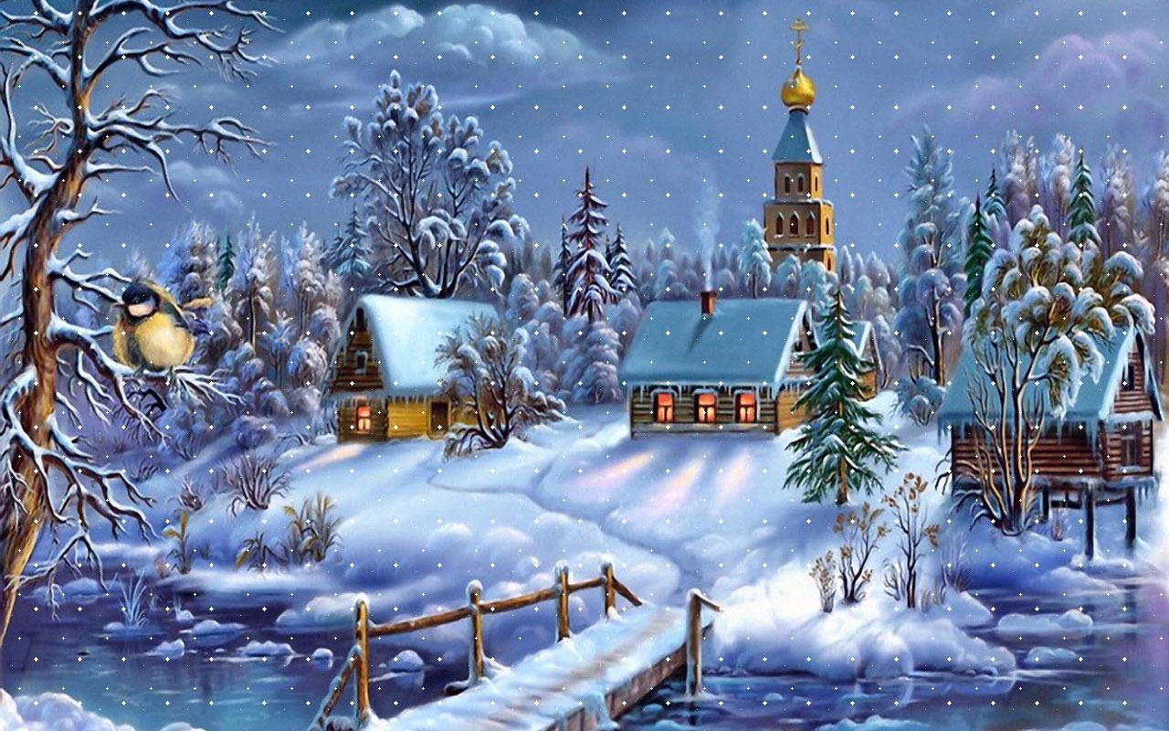

Slide 12
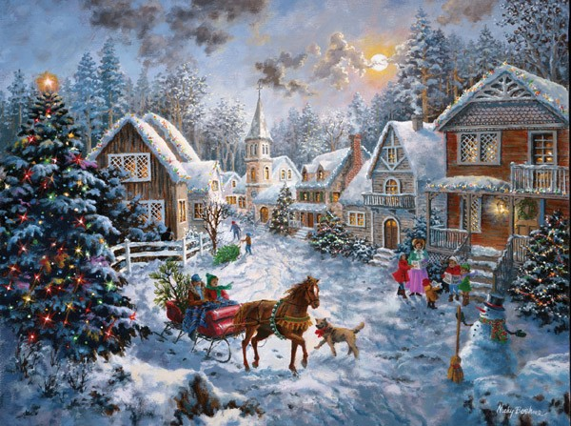

Slide 13
Navidad eres tú, cuando decides nacer de nuevo cada día y dejar entrar a Dios en tu alma. El pino de Navidad eres tú, cuando resistes vigoroso a los vientos y dificultades de la vida. Los adornos de Navidad eres tú, cuando tus virtudes son colores que adornan tu vida. La campana de Navidad eres tú, cuando llamas, congregas y buscas unir. Eres también luz de Navidad, cuando iluminas con tu vida el camino de los demás con la bondad, la paciencia, alegría y la generosidad.

Slide 14
Los ángeles de Navidad eres tú, cuando cantas al mundo un mensaje de paz, de justicia y de amor. La estrella de Navidad eres tú, cuando conduces a alguien al encuentro con el Señor. Eres también los reyes Magos, cuando das lo mejor que tienes sin importar a quien. La música de Navidad eres tú cuando conquistas la armonía dentro de ti. El regalo de Navidad eres tú, cuando eres de verdad amigo y hermano de todo ser humano.

Slide 15
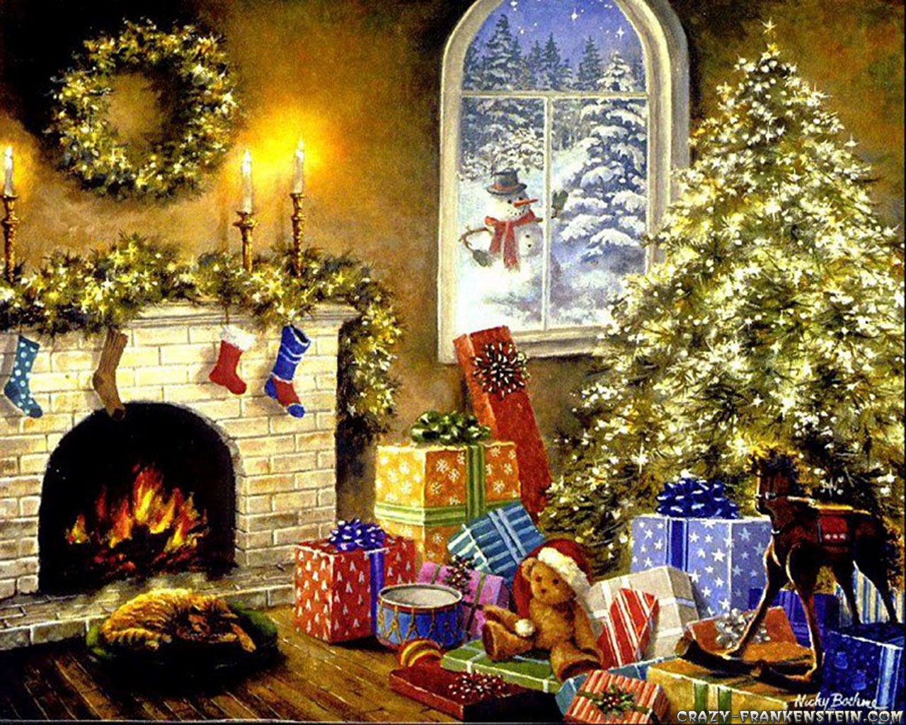

Slide 17
La tarjeta de Navidad eres tú, cuando la bondad está escrita en tus manos. La felicitación de Navidad eres tú, cuando perdonas y restableces la paz, aun cuando sufras. La cena de Navidad eres tú, cuando sacias de pan y de esperanza al pobre que está a tu lado.

Slide 18
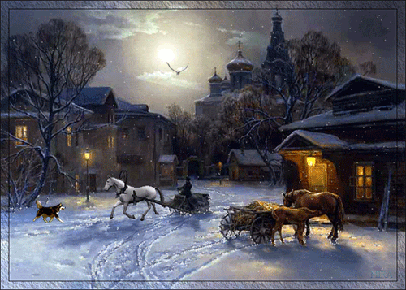

Slide 19
Tú eres, sí, la noche de Navidad, cuando humilde y consciente, recibes en el silencio de la noche al Salvador del mundo sin ruidos ni grandes celebraciones; tú eres sonrisa de confianza y de ternura, en la paz interior de una Navidad perenne que establece el Reino dentro de ti. Una muy Feliz Navidad para todos los que se parecen a la Navidad.
Papa Francisco
Diciembre 2014

Slide 20
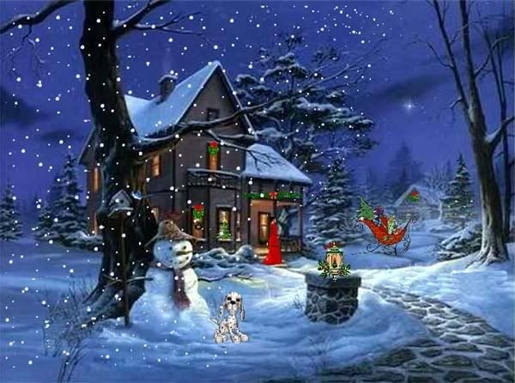

Slide 21
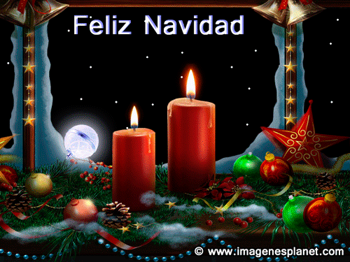

Slide 22


Hoy es miércoles, 22 de diciembre de 2021
Ahora mismo son las 13:06 horas.
UN FUERTE
ABRAZO,
QUE TENGAS
UNA
FELIZ NAVIDAD

Slide 23









¿Te ha gustado?
Puedes ver más entrando
Aquí
Además puedes recibir powerpoints en tu correo electrónico suscribiéndote aquí:
Esta presentación powerpoint ha sido creada y compartida única y exclusivamente para mispps.com

